Slide 1





Journée Internationale des Professeurs de français 2025
21 et 22 novembre 2025
Université de Chypre
Nicosie
DIAPORAMA
SCRIPT
Regards croisés sur l’évaluation
Quand évaluation rime avec inclusion
Olivier DELHAYE Didacticien de langues et docimologue

Slide 2
≠
INTÉGRATION
INCLUSION

Slide 3

Enfants, tous égaux ?
Mensonge > pari pédagogique
Meirieu et al.
INTRO
Tous les enfants peuvent/doivent devenir égaux !
Les Petits Débrouillards, Albin Michel Jeunesse

Slide 4
Enfants, tous égaux ?
Mensonge > pari pédagogique
INTRO
Tous les enfants peuvent/doivent devenir égaux !
L’évaluation peut/doit contribuer à l’établissement de cette égalité.
Comment ?

Slide 5



Qualité performance
BONNES PRATIQUES
Importance des efforts
et sa reconnaissance publique
Constat d’un progrès

Slide 6


BONNES PRATIQUES
Évaluation
participative

Slide 7



« Tu n’y arriveras jamais ! »
pronostique
« Ton écriture est illisible ! »
BONNES PRATIQUES
diagnostique
1 ou 2 bonnes résolutions/ solutions
formative
sinon, ennemie

Slide 8
BONNES PRATIQUES
Évaluation
participative
1 ou 2 bonnes résolutions/ solutions
et sa reconnaissance publique
Constat d’un progrès
formative
sinon, ennemie

Slide 9


résultats de fin d’année
note à une interro
bulletin scolaire
article de presse
simple intuition
certificat
1000
DÉSILLUSION
Évaluation = besoins > objectifs > mesure > rapport
… qui a du sens

Slide 10
résultats de fin d’année
note à une interro
bulletin scolaire
article de presse
simple intuition
certificat
1000
DÉSILLUSION
Évaluation = besoins > objectifs > mesure > rapport > action
décisions ? bonnes résolutions ?
… qui a du sens
rares
inadéquates
inefficaces
insuffisantes
…

Slide 11
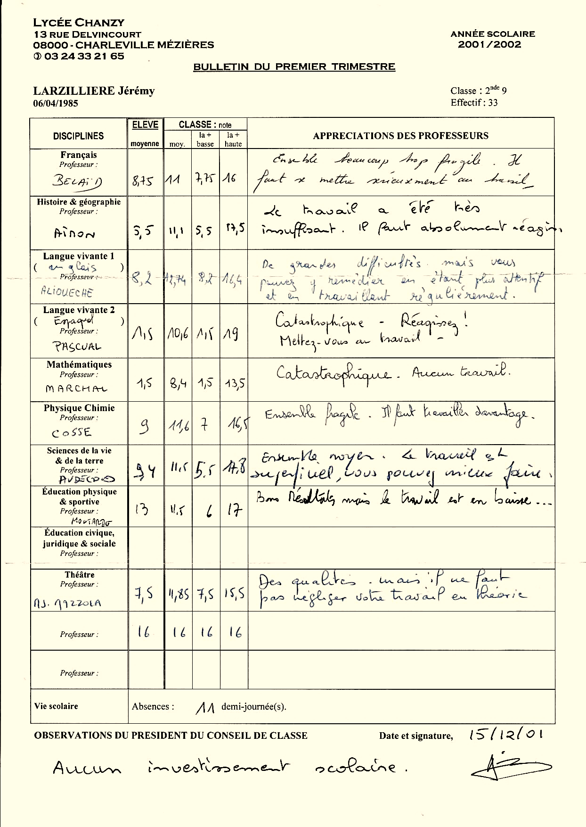
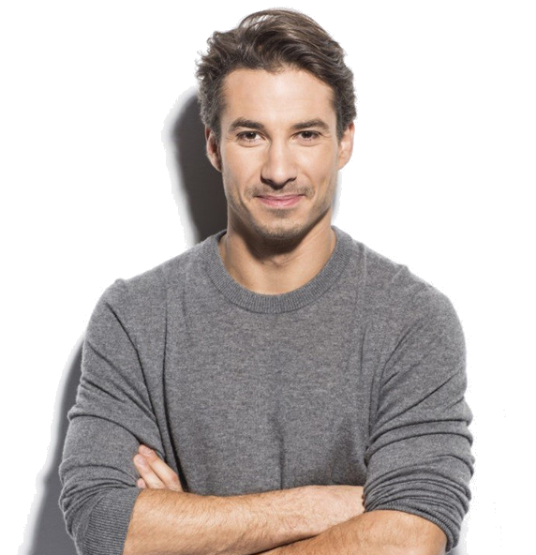
Exemple de rapport sans impact constructif :
DÉSILLUSION
Jeremy Ferrari
Très grand humoriste, comédien, auteur, metteur en scène et producteur français
Notes:
Y a-t-il des profs de fle dans la salle ?
Comme je découvre à ma grande surprise que nombreux, je décide là maintenant de ramener mon intervention à 5 questions, celles que me posent justement le plus souvent les enseignants ou futurs enseignants du fle
Serai très terre à terre

Slide 12
DÉSILLUSION

Slide 13
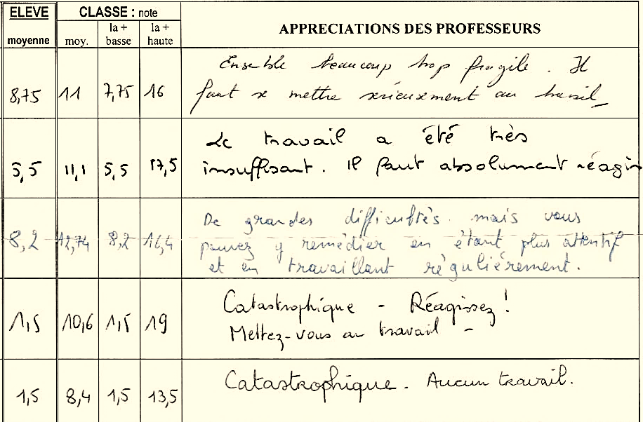
DÉSILLUSION

Slide 14

régulation
orientation
bulletin scolaire
1ère de classe
absences
réussite
échec
redoublement
sanction/punition
renvoi
…
🧐Évaluation institutionnelle
N’a pas beaucoup aidé Jeremy dans la vie
Aide les profs ? Aide les élèves ?
RÉACTION
Comment se dégager des contraintes de l’évaluation institutionnelle ?
INDISPENSABLE !!!
Notes:
Y a-t-il des profs de fle dans la salle ?
Comme je découvre à ma grande surprise que nombreux, je décide là maintenant de ramener mon intervention à 5 questions, celles que me posent justement le plus souvent les enseignants ou futurs enseignants du fle
Serai très terre à terre

Slide 15

régulation
orientation
bulletin scolaire
1ère de classe
absences
réussite
échec
redoublement
sanction/punition
renvoi
…
🌱Agentivité
fait d’être acteur, d’avoir le pouvoir d’agir.
et la liberté…
Clé du bonheur professionnel !
Salut des élèves !
PARENTHÈSE
Comment se dégager des contraintes de l’évaluation institutionnelle ?
INDISPENSABLE !!!
Notes:
Y a-t-il des profs de fle dans la salle ?
Comme je découvre à ma grande surprise que nombreux, je décide là maintenant de ramener mon intervention à 5 questions, celles que me posent justement le plus souvent les enseignants ou futurs enseignants du fle
Serai très terre à terre

Slide 16
régulation
orientation
bulletin scolaire
1ère de classe
absences
réussite
échec
redoublement
sanction/punition
renvoi
…
RÉACTION
Comment se dégager des contraintes
de l’évaluation institutionnelle ?
INDISPENSABLE !!!
Notes:
Y a-t-il des profs de fle dans la salle ?
Comme je découvre à ma grande surprise que nombreux, je décide là maintenant de ramener mon intervention à 5 questions, celles que me posent justement le plus souvent les enseignants ou futurs enseignants du fle
Serai très terre à terre

Slide 17
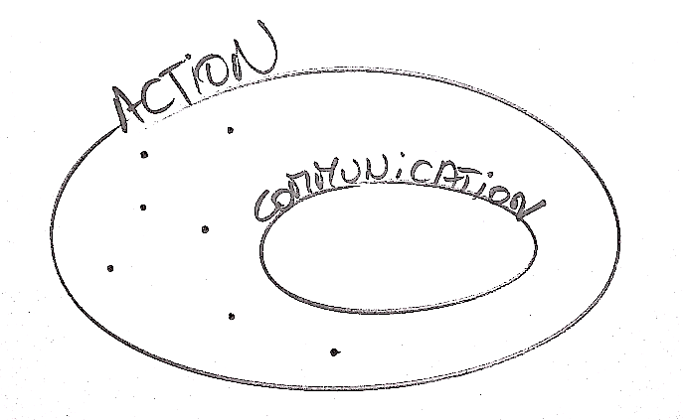
L’apprentissage du fle peut être considéré comme un prétexte au développement de :
compétences générales (CECR, tout ce qui n’est pas exclusivement communicationnel)
compétences transversales (interdisciplinaires)
compétences douces (soft skills, liées à un environnement professionnel)
INCLUSION
ORTHOÉPIE
MORPHOSYNTAXE
LEXICOSÉMANTIQUE
SOCIOLINGUISTIQUE
…
INTELLIGENCE
GOÛT DU TRAVAIL
SENS DES RESPONSABILITÉS
ESPRIT D’ÉQUIPE
PERSÉVÉRANCE
…

Slide 18
VIE ACTIVE
DELF-DALF
INCLUSION
Évaluation bien après le parcours scolaire
Dispositifs
de certification
en FLE
MOEC
Évaluation
institutionnelle
Évaluation en classe ?

Slide 19
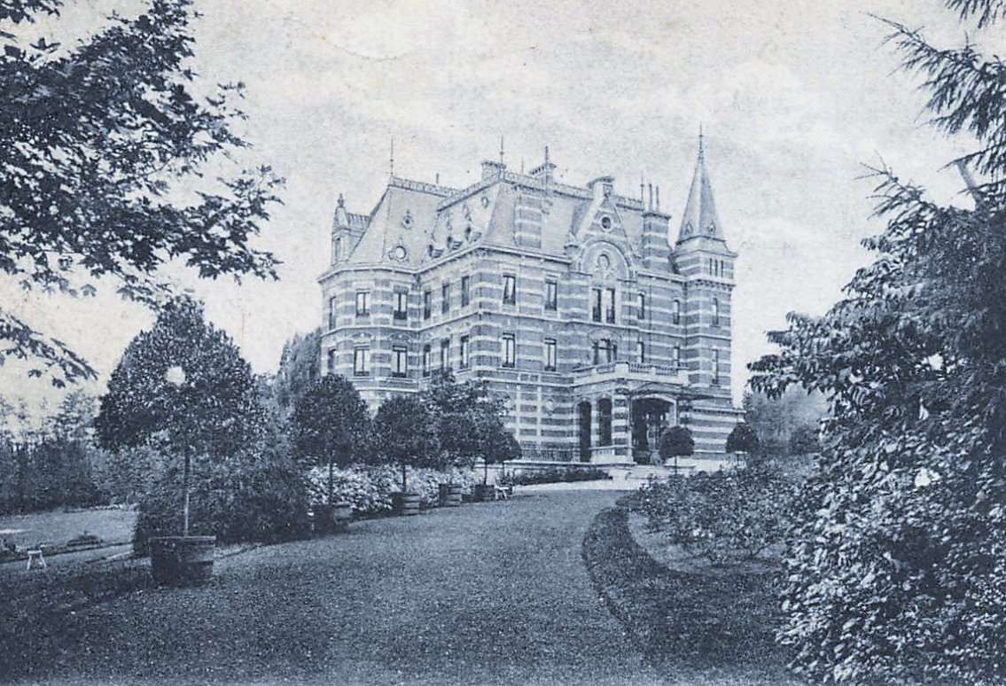
INCLUSION
ARPB Marchin | Principes de l’école de Summerhill (Neill)

Slide 20
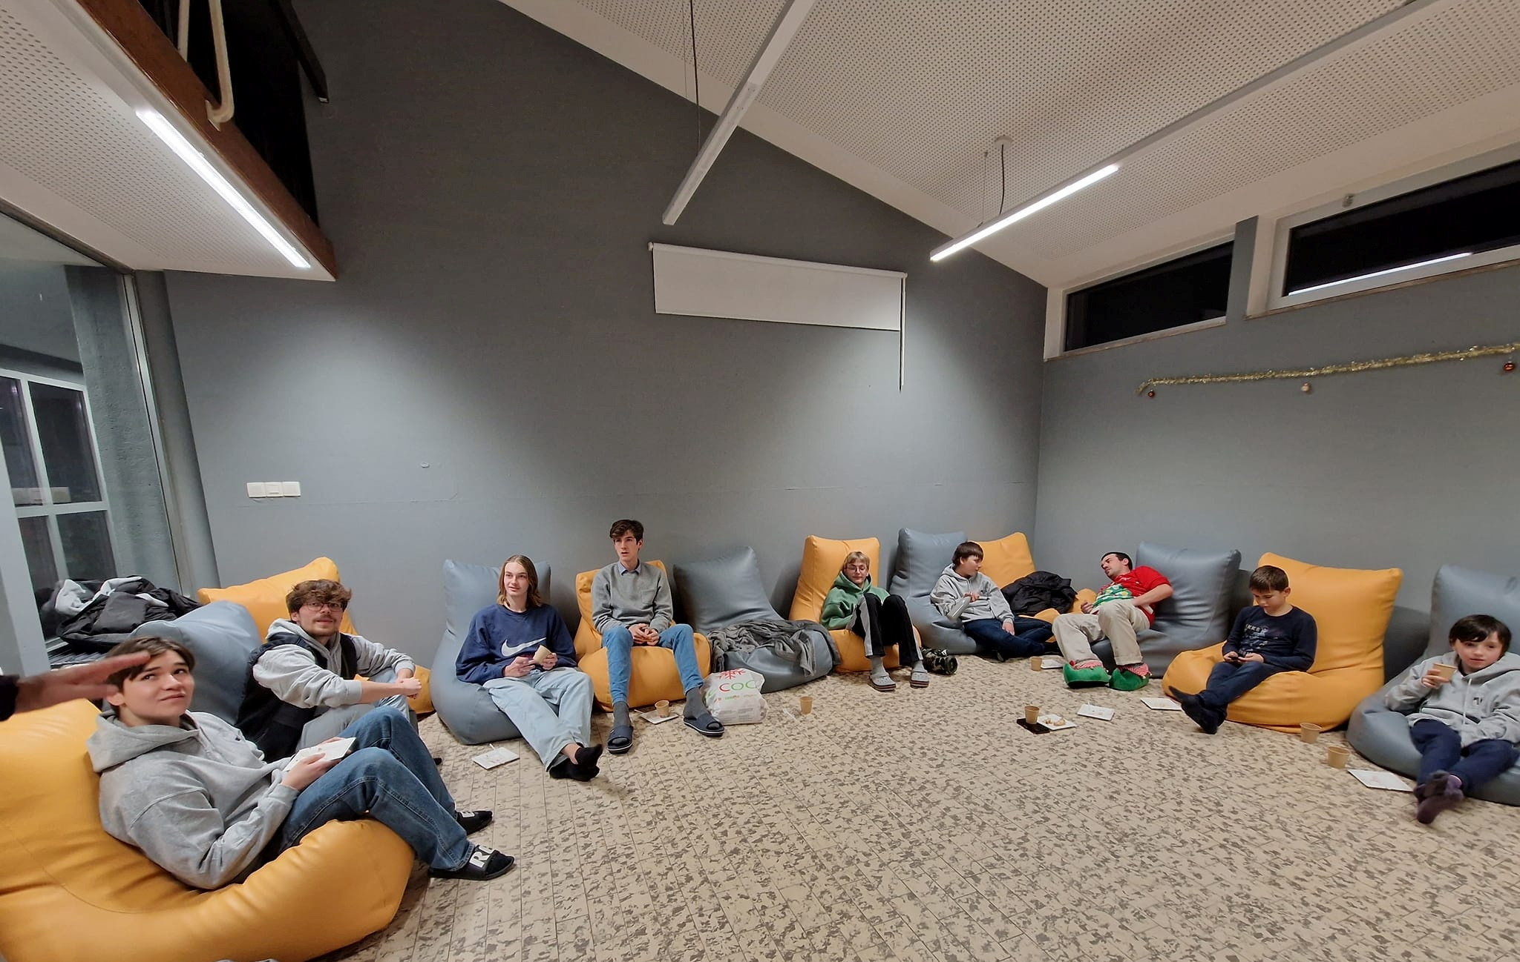
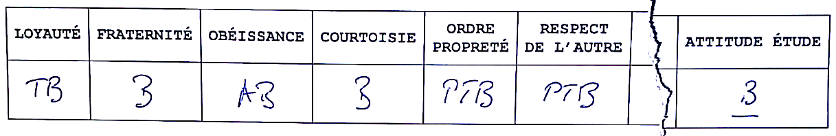
INCLUSION

Slide 21
Nécessaire !
Prof Répétiteur > Éducateur
Développement chez chaque élève des compétences :
d’autocognition
de métacognition
de prise en charge de soi (autonomie)
Ça passe par le recours de l’élève à
l’autoévaluation
l’hétéroévaluation
LES RITÈRES
INCLUSION

Slide 22

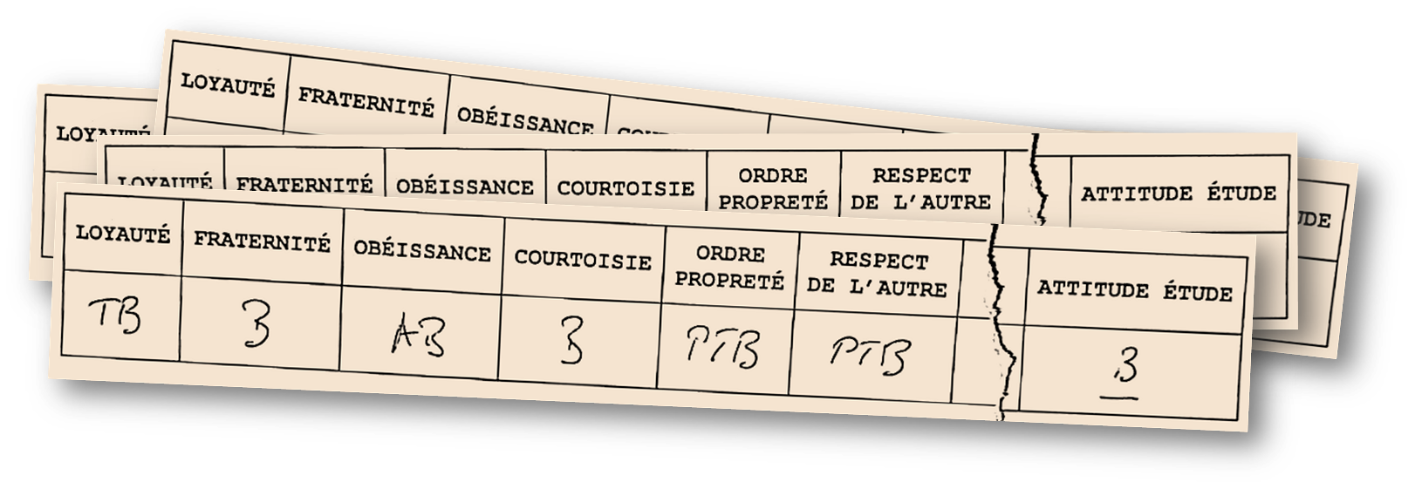
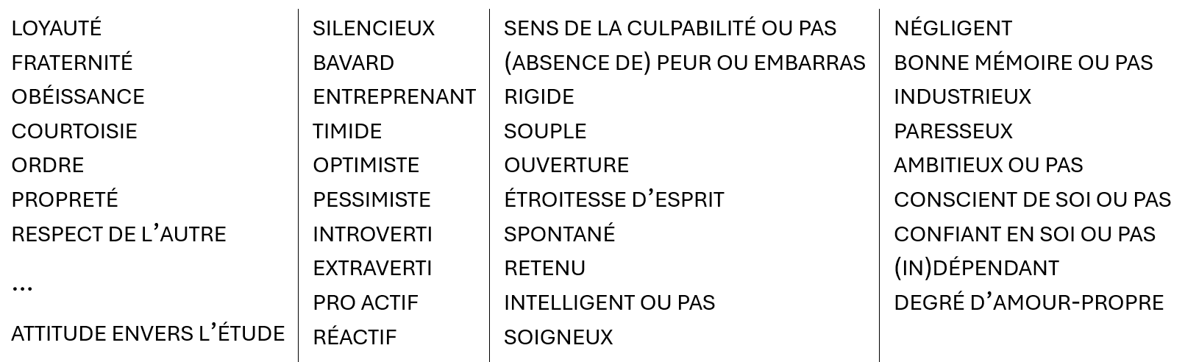



Compétences générales
S – SE – SF – SA – SD*
INCLUSION
Dans nos classes ?

Slide 23

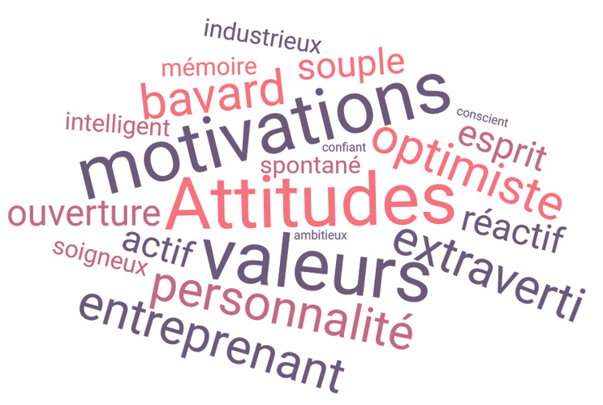
Souriant
Respecte tour de parole
Respecte les règles
Soin dans le cahier
Sincère
Ponctuel
Apporte ce qui doit être apporté
Respecte les autres
Fait tout son possible en cours
Aide les autres
Bon en techno
Perfectionniste
Adroit des mains
Progresse
…
NOS CRITÈRES

Slide 24



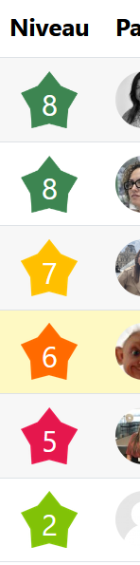
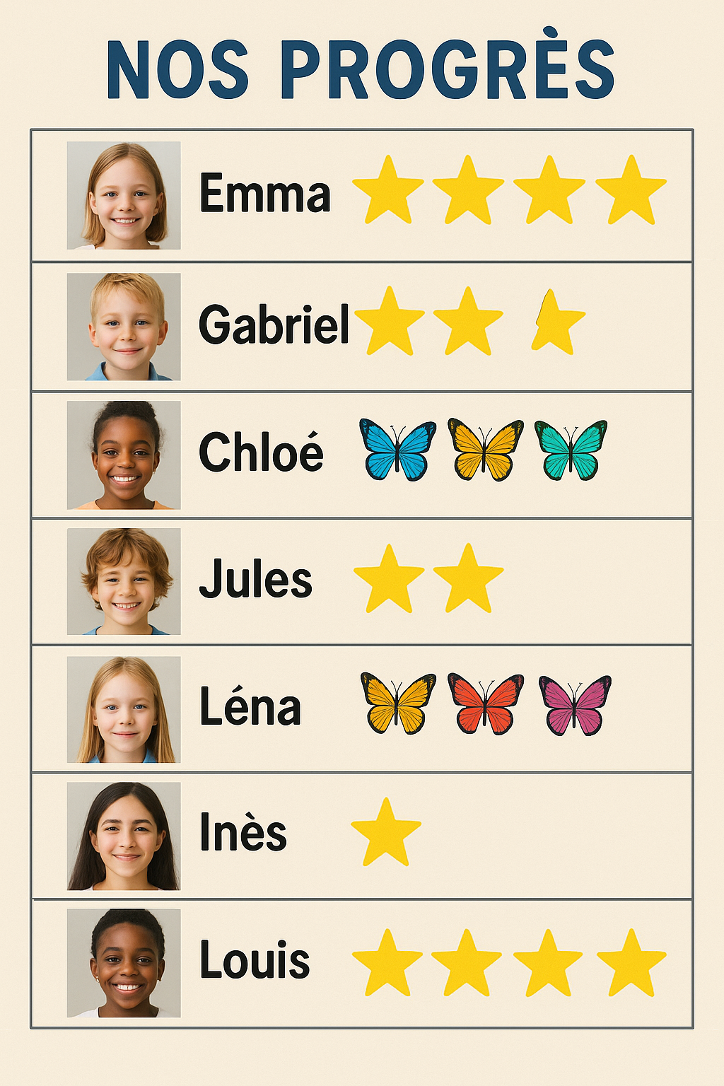
NOS CRITÈRES

Slide 25
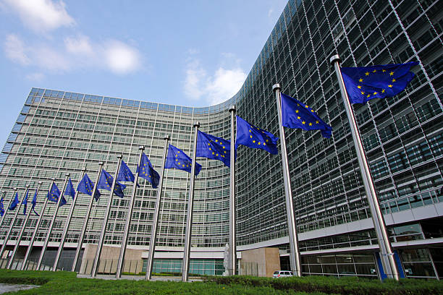
Centre d’évaluation tests psychotechniques, stress tests, etc.)
Dépôt d’une lettre de motivation ou même, de plus en plus souvent, d’une note de vision personnelle
?
A1
A2
B1
B2
C1
C2
INCLUSION
!
?

Slide 26
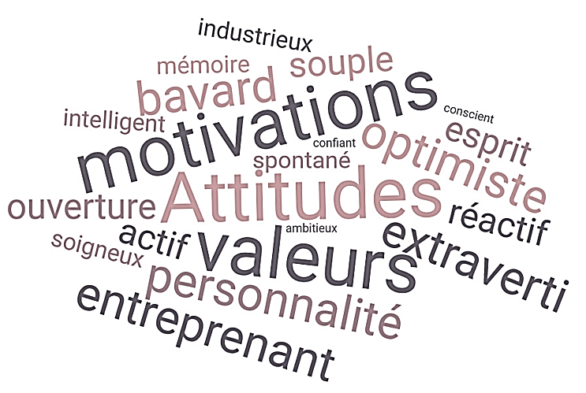
Doubler l’évaluation institutionnelle
savoirs
savoir-faire
d’une évaluation des progrès en termes de
savoir-être
savoir-apprendre
= d’une évaluation qui éduque
INCLUSION

Slide 27

INCLUSION

Slide 28
Évaluation
particulièrement
inclusive
INCLUSION
INTÉGRATION ≠ INCLUSION

Slide 29

Évaluation
particulièrement
inclusive
INCLUSION
INTÉGRATION ≠ INCLUSION

Slide 30

INCLUSION
L’école évalue ce qui compte pour elle.
À nous d’évaluer aussi ce qui comptera pour eux.

Slide 31


DIAPORAMA
SCRIPT
Université de Chypre
Département d’études françaises et européennes
ÉVALUATION DANS L'ENSEIGNEMENT-APPRENTISSAGE DES LANGUES-CULTURES ÉTRANGÈRES
Olivier Delhaye
Œuvre mise à disposition selon les termes de la
Licence Creative Commons Attribution - Pas d'Utilisation Commerciale
Pas de Modification 4.0 International

